Slide 1
Nové druhy zbraní Světové války II. – bojové plyny a ponorky
Autor: Mgr. Zdeněk Vejražka
Podkrušnohorské gymnázium, Most, příspěvková organizace

Slide 2
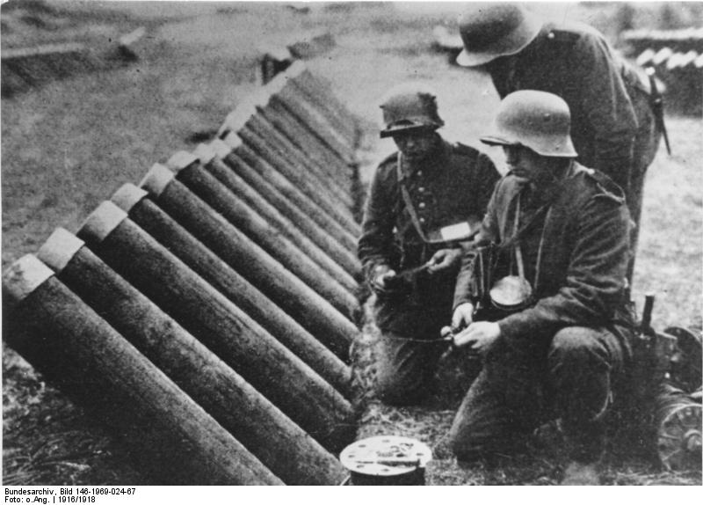
Počátky
- tvrdí se, že bojový plyn poprvé použili Němci, není to pravda =) první použili několik plynových granátů Francouzi během prvního dne války, ale první velké plynové útoky mají na svědomí skutečně Němci
- 22. dubna 1915 byl u Yprů proveden první plynový útok chlorem podle jednoduchého plánu =) zkapalněný chlor v láhvi pod tlakem z ní vytéká a odpařuje se =) je těžší než vzduch, drží se u země a slabým větrem se vytvoří dostatečně velkým množstvím plynu jeho smrtelná koncentrace do hloubky několika kilometrů
- dokonalý úspěch byl překvapující i pro útočníka =) jednotky vyrazily na zteč 10 minut po vypuštění chloru
- na frontě široké 6 km našly v zákopech 5000 mrtvých a 15000 raněných a postupovaly téměř bez výstřelu =) zálohy ale nebyly připraveny a útok se zastavil
*1

Slide 3
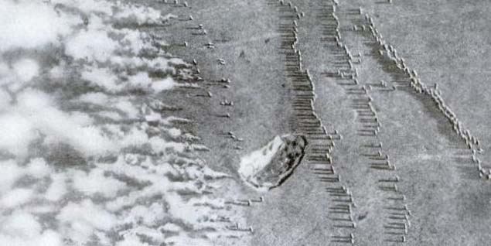
- chlor nejprve dráždí průdušky ke křeči, poškozuje jejich stěny a ztěžuje dýchání, v plicích pak naleptává stěny plicních sklípků, které se naplňují krevním sérem =) vzniká otok plic, edém, a postupně krvácení do plic, to brání dýchání a těžká otrava končí pozvolnou smrtí udušením
- chlor se používal k plynovým útokům jen několik měsíců, zemřelo na následky otrav chlorem 13 000 vojáků a dalších 30 000 bylo zraněno
- spotřeba chloru byla 1 500 tun, tedy asi 115 kg na jednoho mrtvého a dva raněné
*2

Slide 4
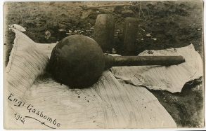
- Britové použili chlor poprvé v srpnu 1915 u Loos a měl předcházet pěchotní útok. Tato bitva ale ukázala hlavní problém používání plynu vypouštěného z kovových lahví- stačila změna směru větru a plyn se obrátil a mohl poškodit stranu, která ho použila. Proto se začaly používat dělostřelecké granáty s plynem, které byly mnohem spolehlivější
- Ruský chemik Zelinskij vymyslel jako ochranu proti plynům filtr plněný aktivním uhlím, které se používalo k čistění cukerných šťáv
- chlór tvoří žlutozelený mrak a je tak vidět =)je čas nasadit masku =) nutno vyrobit bezbarvý plyn =) např. fosgen
- fosgen, chlorid kyseliny chlormravenčí se snadno vyrobí sloučením chloru s kysličníkem uhelnatým na aktivním uhlí =) plynný fosgen má vyšší specifickou hmotnost než chlor =) proto se nerozptyluje tak snadno
*3

Slide 5
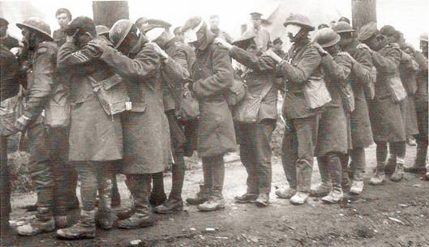
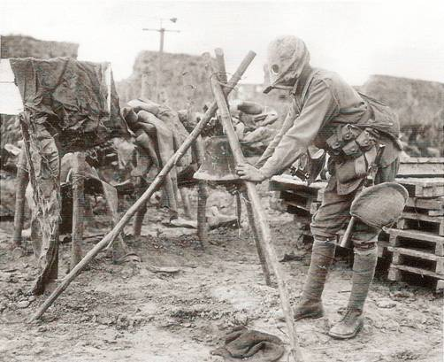
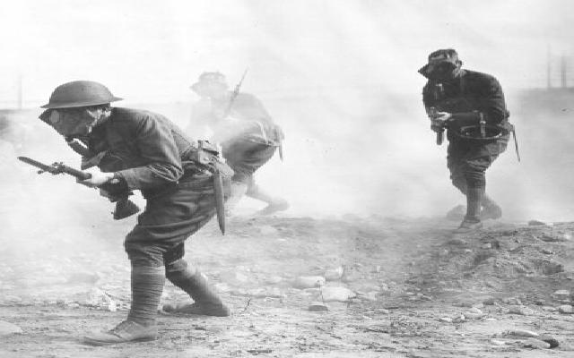
- fosgen se plnily dělostřelecké granáty =) odpadla nutnost čekat na nespolehlivý vítr =) pro své výhody se stal nejpoužívanější otravnou látkou první světové války
- fosgen působil jemněji, plíce otékaly, plicní kanálky se ucpávaly a tak nebylo čím dýchat, jemné vlásečnice praskaly, propouštěly krevní sérum i samotnou krev
*4
*5
*6
slepí Kanaďané u Ypres
útok v oblaku chloru
chemický poplach

Slide 6
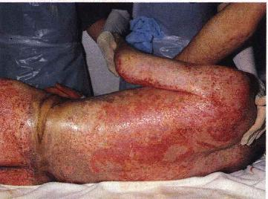
- jedovaté dýmy neměly smrtící účinek =) nutily ke kašli a zvracení =) nevolnost přiměla vojáky sejmout ochranné masky =) vystavili se působení fosgenu, se kterým se často kombinovaly
- stupňováním chemické války byly zpuchýřující látky =) účinkují nejen na plíce, ale na celý povrch těla =) nejznámější a nejdůležitější je yperit, měl premiéru u Yprů (podle toho francouzské jméno), Němci mu říkali Lost, Američané hořčičný plyn (podle charakteristického zápachu)
- páry yperitu působí zčervenání pokožky, sliznic a očí, v plicích je účinek podobný jako u látek dusivých
- kapalný yperit vyvolává puchýře =) jsou naplněny kapalinou, která má ještě zpuchýřující účinky =) puchýře se zdlouhavě léčí a jsou náchylné k druhotným infekcím =) péče o zasažené vojáky vyřadí další, kteří se o ně musí starat
*7

Slide 7
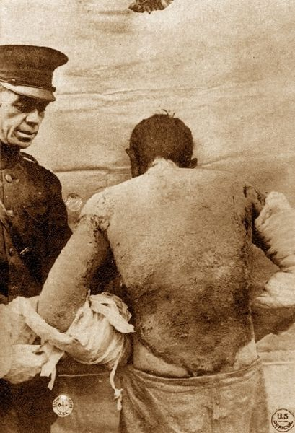

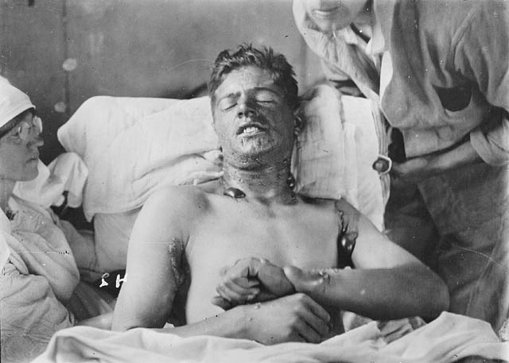
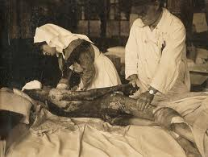
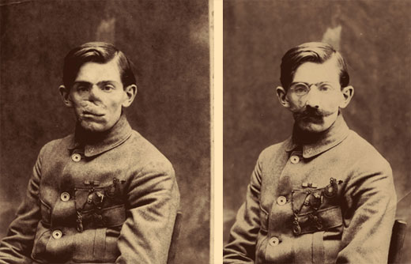
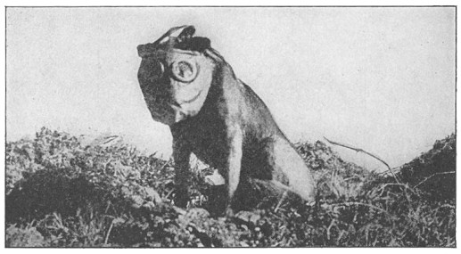
Oběti plynu
*8-13

Slide 8
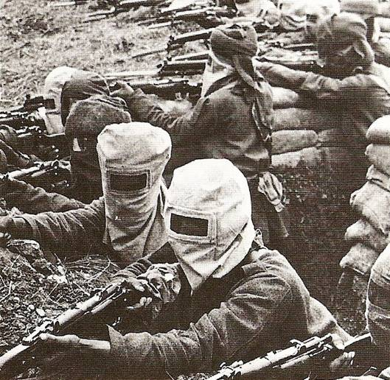
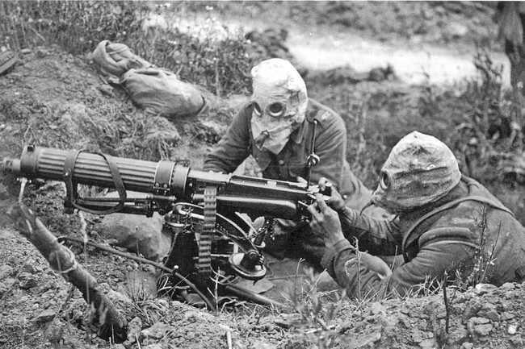
- "Rosa smrti„ tak Američané poněkud chlubivě nazývali svůj lewisit =) objevil se až na sklonku války
- ochrana proti yperitu a lewisitu vyžaduje izolování celého těla pogumovanými tkaninami =) takové obleky chrání jen několik hodin, pohyb v obleku je namáhavý a tělo se rychle přehřívá
- za války bylo použito Němci 68 000 tun bojových plynů, Francouzi užili "jen" 36 000 tun a Britové 25 000 tun, tedy celkem se použilo 129 tisíc tun otravných látek a vystřílelo se 66 milionů kusů dělostřelecké munice s plynem
- otravné látky vyřadily z boje asi 1 300 000 vojáků
*14
*15

Slide 9
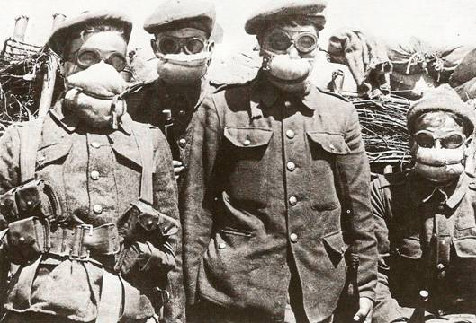
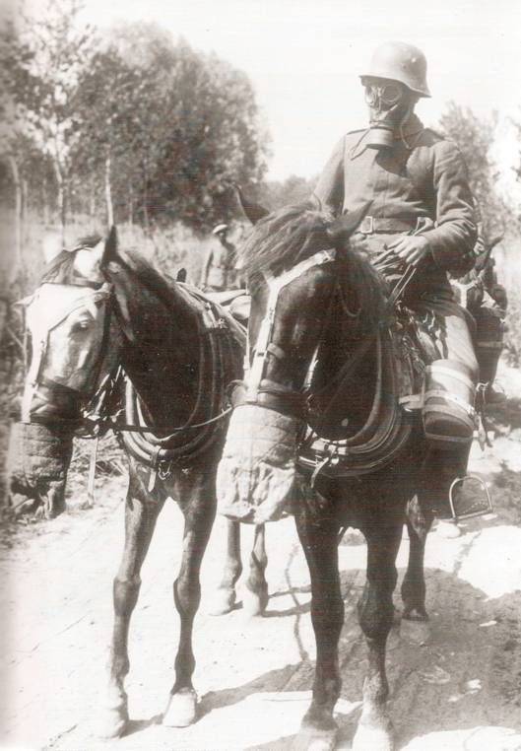
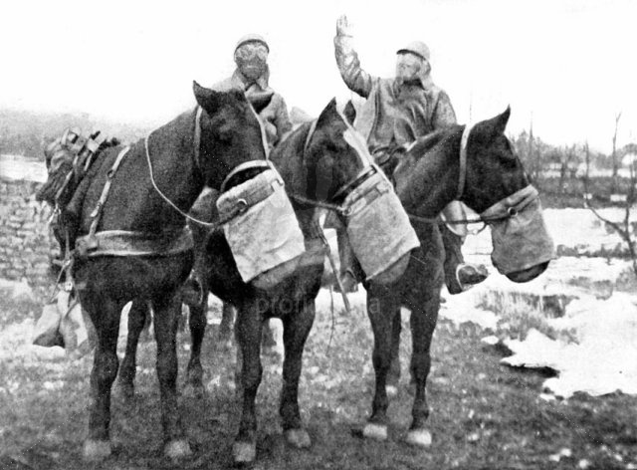
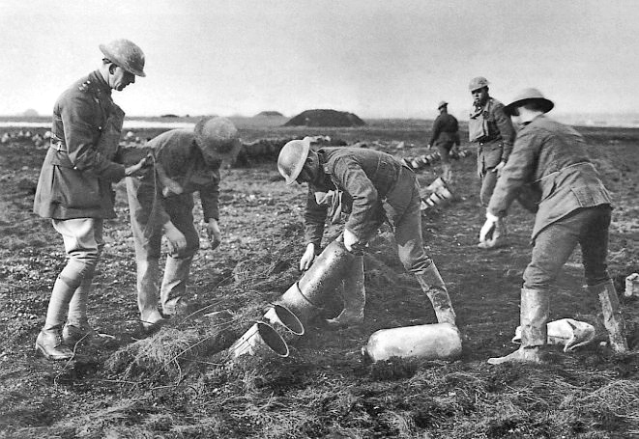
Trpěli všichni
*16
*17
*18
*19

Slide 10
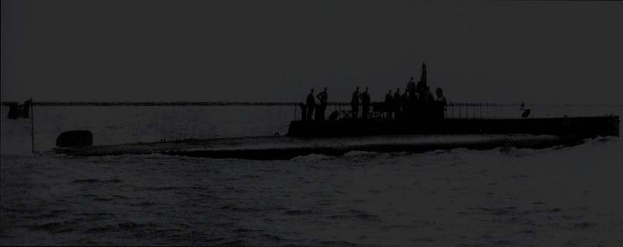
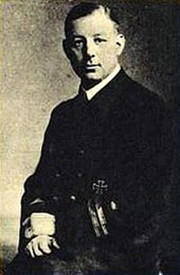
Počátky ponorkové války
- první úspěchy se dostavily 5. září 1914 =)německá ponorka U-21 potopila lehký křižník Pathfinder o 3 200 tunách =) z posádky 300 mužů se jen polovina zachránila =) první válečná loď potopená ponorkou
- další útoky učinily z ponorky zbraň hrůzy
- necelý měsíc potom byla poprvé německou ponorkou potopena anglická obchodní loď Glytra, vezoucí náklad šicích strojů a whisky
- ponorka U-17 tím přestoupila dosavadních zvyklosti a kapitán Feldkirchner
*20
, velitel U-17, se vracel s obavami =) měl být postaven před vojenský soud =) nikdo mu však jeho počin nevyčítal a přepadávání neválečných lodí se stalo pravidlem
- německé ponorky obdržely těžké kulomety, výbušniny a seznam zboží určeného k zabavení.

Slide 11
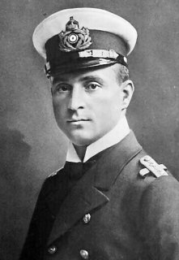
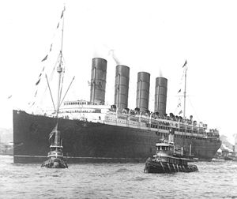
- 22. září 1914 U-9 zachytila tři válečné lodě sedmé křižníkové eskadry =) velitel U-9 Otto Weddigen vypálil všech šest torpéd =) za méně než hodinu potopil HMS Aboukir, HMS Hogue a HMS Cressy (62 důstojníků a 1397 mužů bylo zabito, 837 přežilo)
- velký odpor proti německým ponorkám vyvolalo potopení cestovního parníku Lusitania 7. 5. 1915 =) U-20 pod velením kapitána Schwiegera torpédovala loď (1 916 cestujících - více než polovina žen a dětí)
- jen 764 lidí se zachránilo 1 152 obětí nalezlo smrt
- v poledne spatřil pozorovatel periskopem velký parník se čtyřmi komíny=) ve 14:35 vypálila ponorka bez varování torpédo ze vzdálenosti 700 metru na loď =)prý až když se loď potápěla, přečetl kapitán ponorky nápis se jménem na přídi
*21
*22

Slide 12
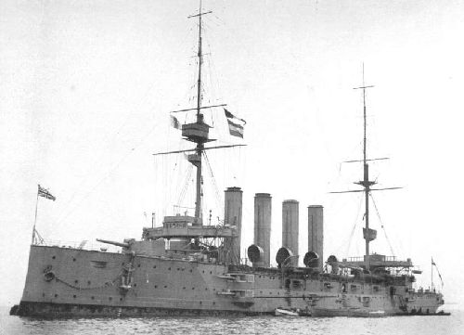
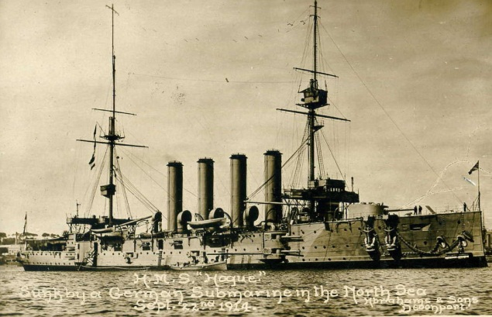
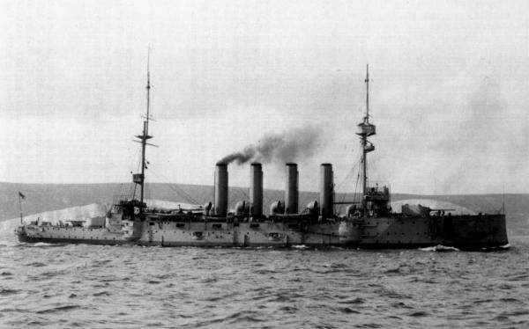
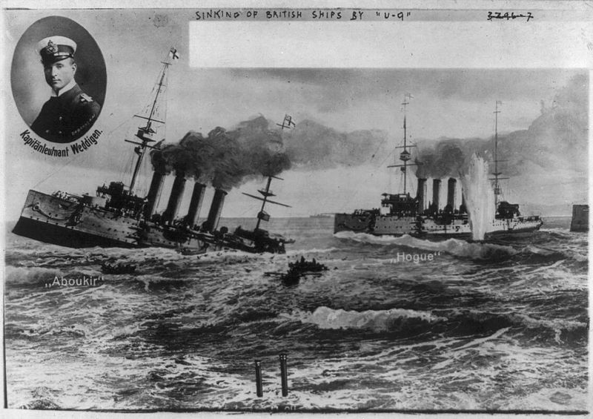
Weddigenův úspěch
HMS Aboukir
HMS Hogue
HMS Créssy
Německo se chlubí

Slide 13
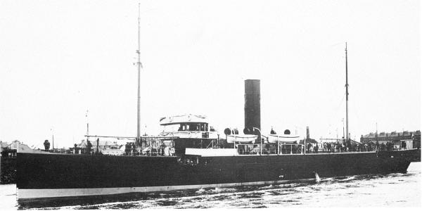
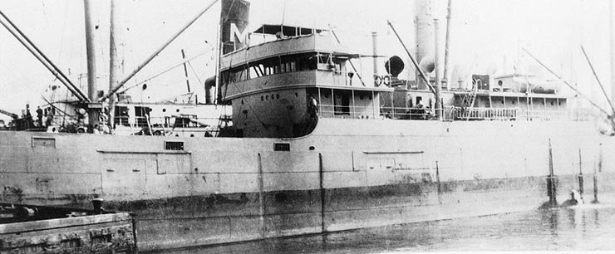
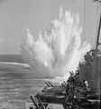
- ponorky se začínají stavět ve velkých počtech, vrchol jejich úspěchů přichází v roce 1917 =) v lednu potopily ponorky 202 lodí, v dubnu již 458 lodí a za celý rok potopily ponorky 3 167 lodí s 6 milióny BRT
úspěchy znamenaly i ztráty - sami přišli v tomto roce o 63 ponorek
- poté se však začaly úspěchy ponorek zmenšovat, zavádí se konvoje, (lépe se hlídají)
*23
*25
*24
- lodě se upravovaly k protiponorkovém boji (tzv. Q-ships)
a zaminovávali se plavební ponorkové dráhy
- nejúspěšnější jsou hlubinné bomby, které i blízkou explozí zničí ponorku (viz obr.)

Slide 14
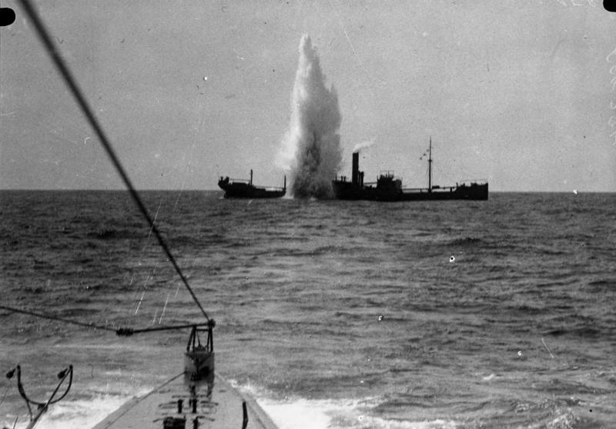
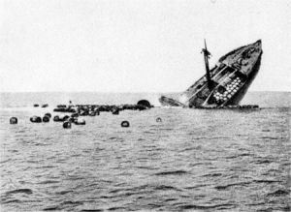
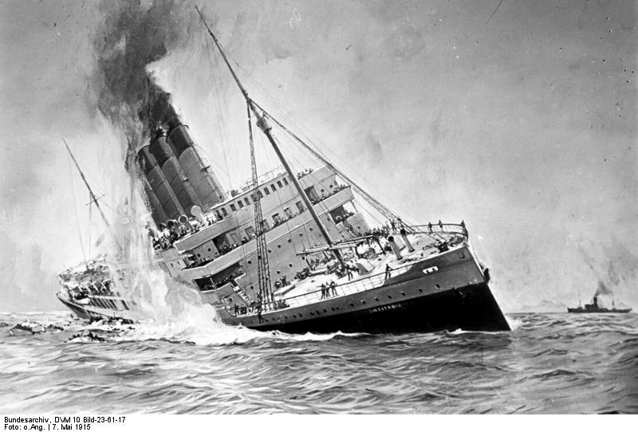
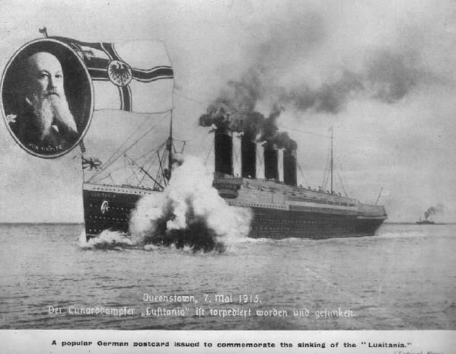
Neomezená ponorková válka

Slide 15
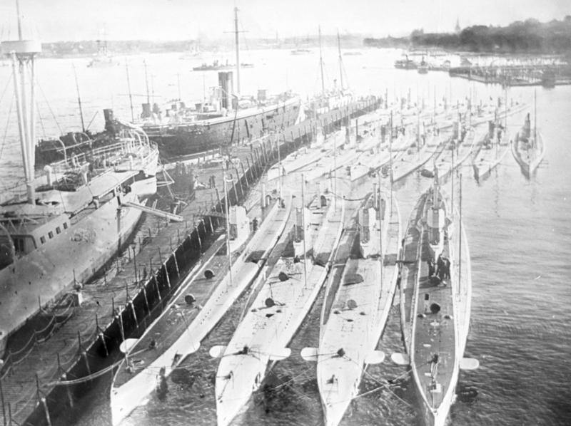
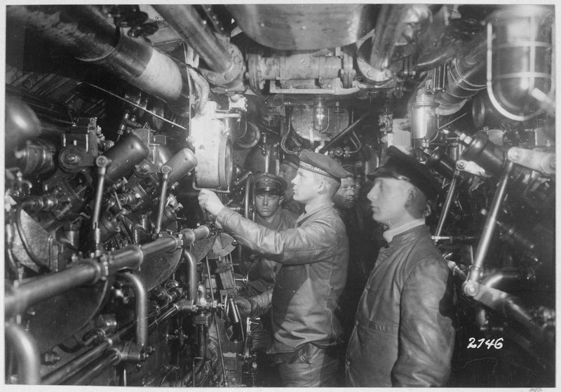
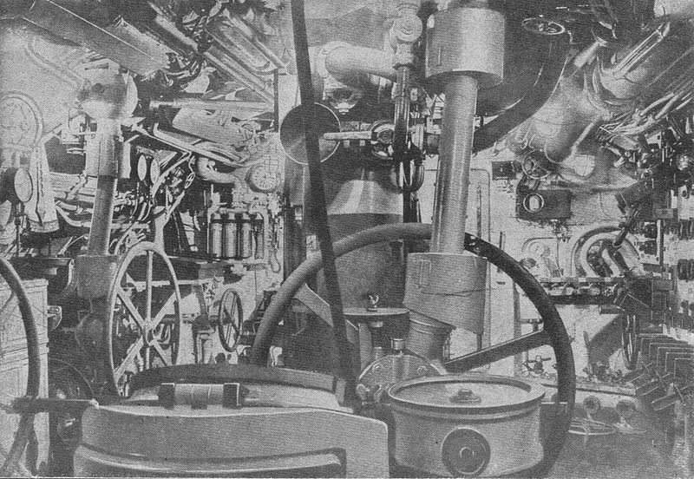
- protiponorková obrana v roce 1918 zvládla většinu svých úkolů
- ochránila přísun amerických vojáku do Evropy, takže ztráty při přepravě byly zanedbatelné
- Ústřední mocnosti se v roce 1918 hroutily jak vojensky, tak i hospodářsky =)v německém loďstvu sílilo revoluční hnutí =) přešlo v otevřenou vzpouru. Kapitulací 11. listopadu 1918 se německé ponorky vrátily do Kielu (172 ponorek)
*26
- během války padl každý pátý ponorkář, mnozí trpí psychic- kými poruchami (klaustrofobie, válečná psychóza apod.)
*28
*27

Slide 16
Zdroje obrázků
- 4,*5,*6,*8,*10,*14,*19
http://commons.wikimedia.org/wiki/Category:World_War_I
*3,*11,*12,*13,*16,*17,
http://fr.wikipedia.org/wiki/Cat%C3%A9gorie:Premiére_Guerre_mondiale
*1,*2,*15,*18,
http://de.wikipedia.org/wiki/Kategorie:Erster_Weltkrieg
*7,*9,
http://cs.wikipedia.org/wiki/Yperit
- *26,*27,*28
http://cs.wikipedia.org/wiki/U-Boot
- *20,*21
http://commons.wikimedia.org/wiki/Category:Submarines_of_Germany?uselang=cs
*23,*24,*25
http://commons.wikimedia.org/wiki/Category:Submarines?uselang=cs
*22
http://cs.wikipedia.org/wiki/RMS_Lusitania

